Slide 1
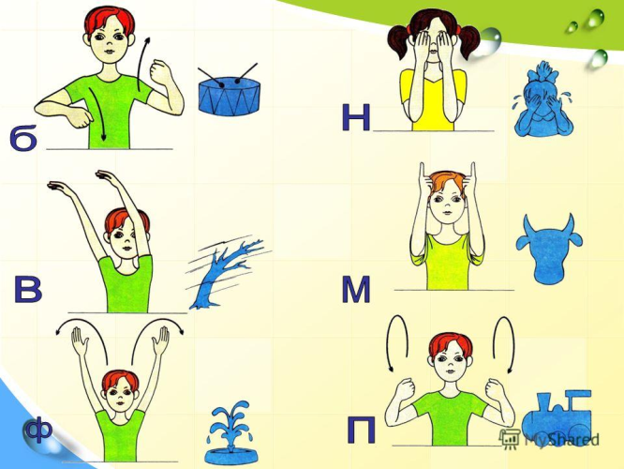
Мастер-класс на тему
«РЕЧЕВОЙ ФИТНЕС»
Алена Александровна Кашина
воспитатель группы раннего возраста
МАДОУ «Детский сад №39» МО «ЛГО»

Slide 2
РЕЧЕВОЙ ФИТНЕС – это система упражнений, сочетающая речь и движение, когда проговаривание звуков, слогов, слов сопровождается движениями туловища, рук, ног, головы

Slide 3
Виды
игровых упражнений

Slide 4
Подвижные игры
с речевым сопровождением

Slide 5
Логоритмические игры
с самомассажем

Slide 6
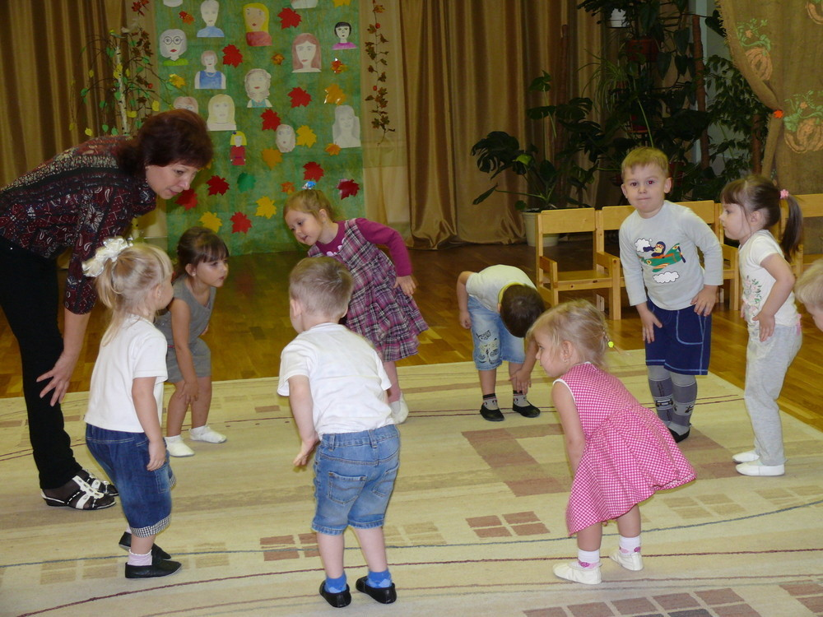
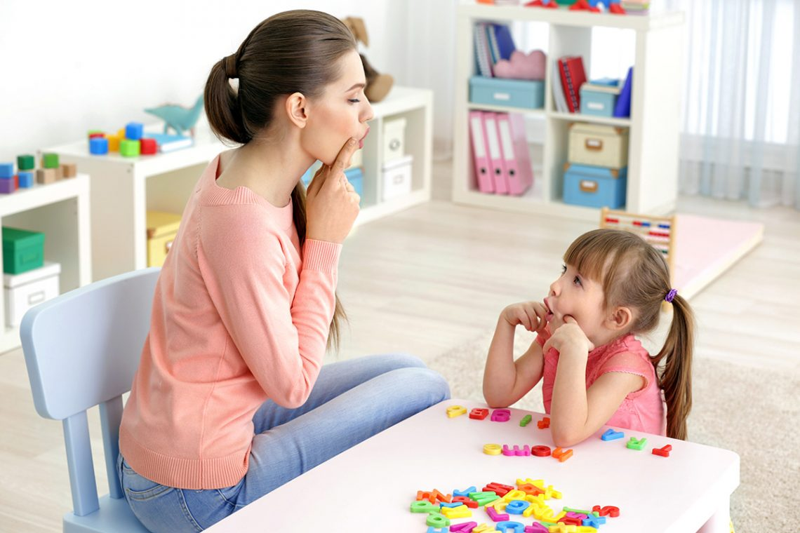
Игры-подражания
с речевым сопровождением

Slide 7
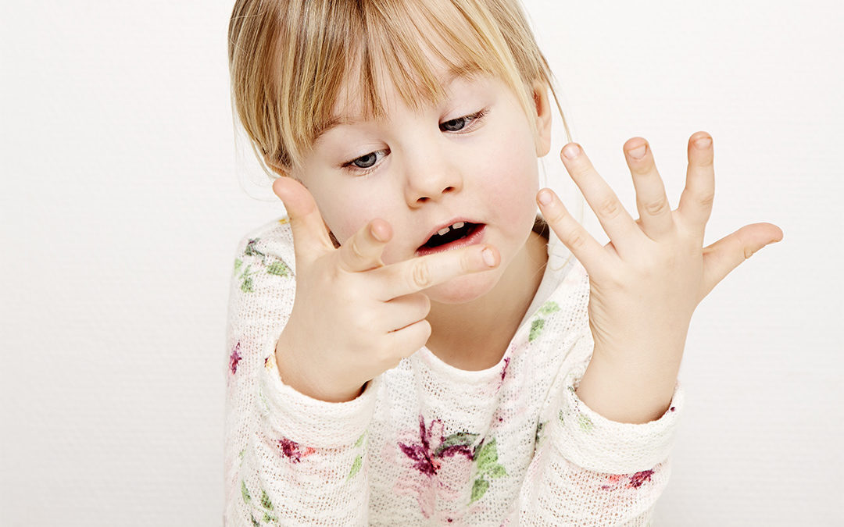
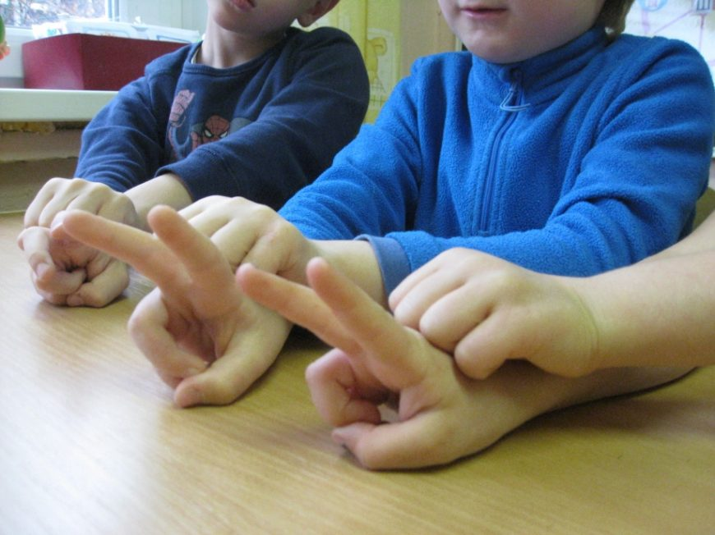
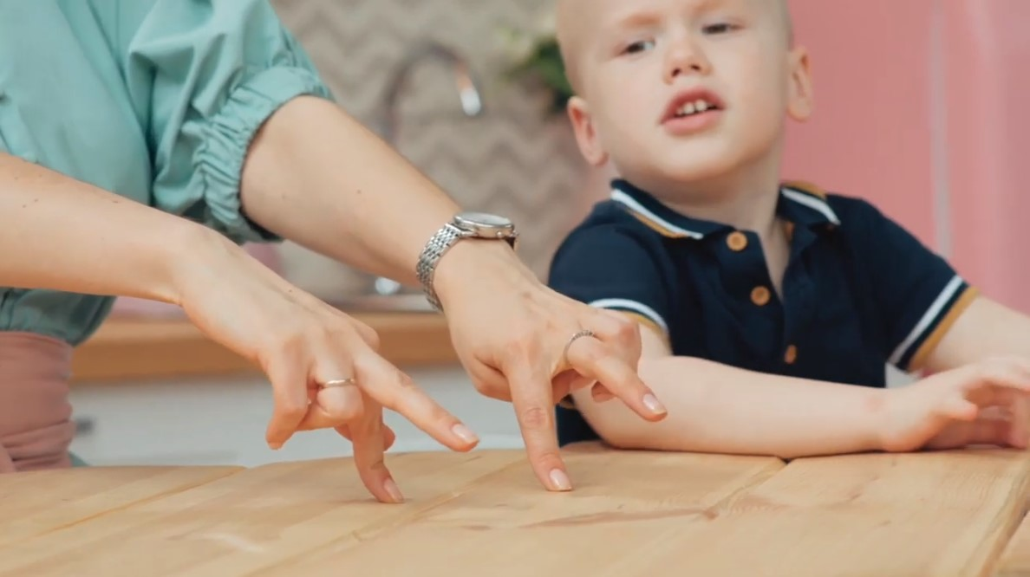
Пальчиковые игры

Slide 8
Пальчиковые игры
с предметами

Slide 9
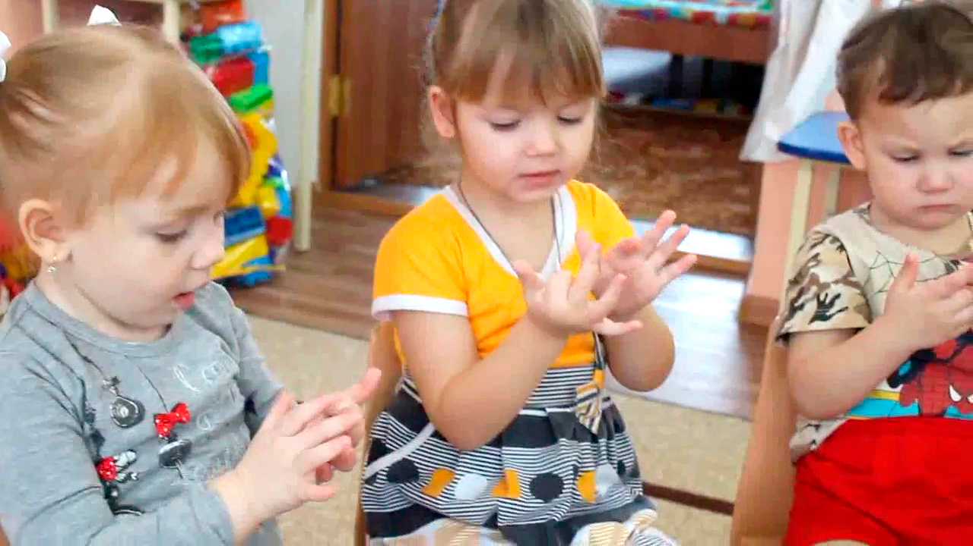
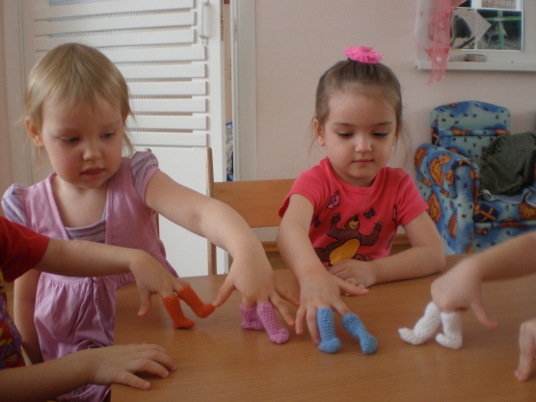
Пальчиковые
игры-манипуляции

Slide 10
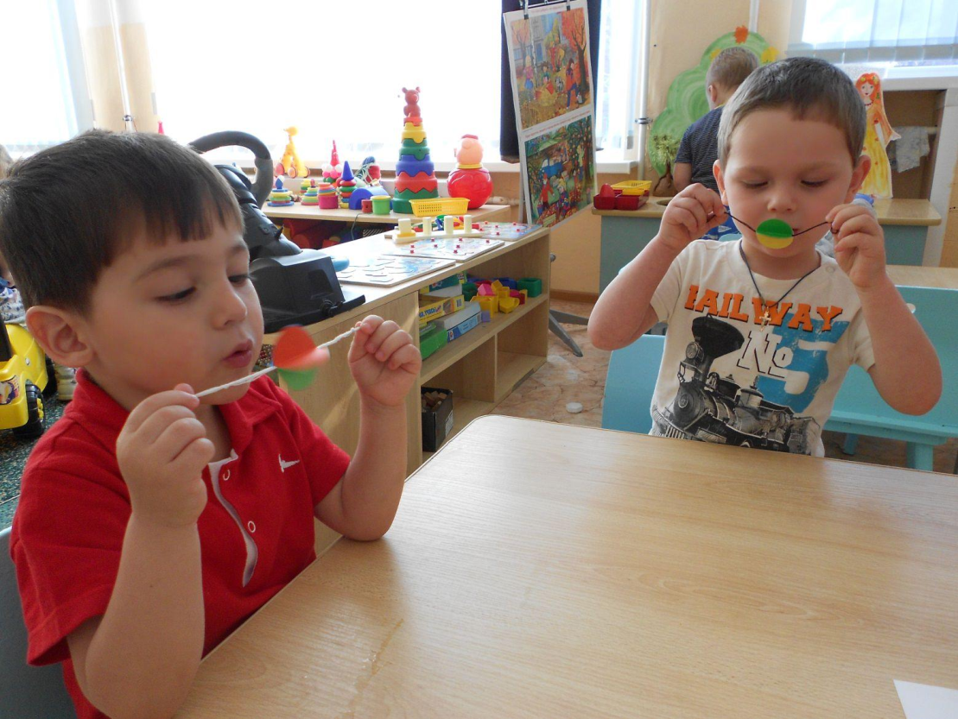
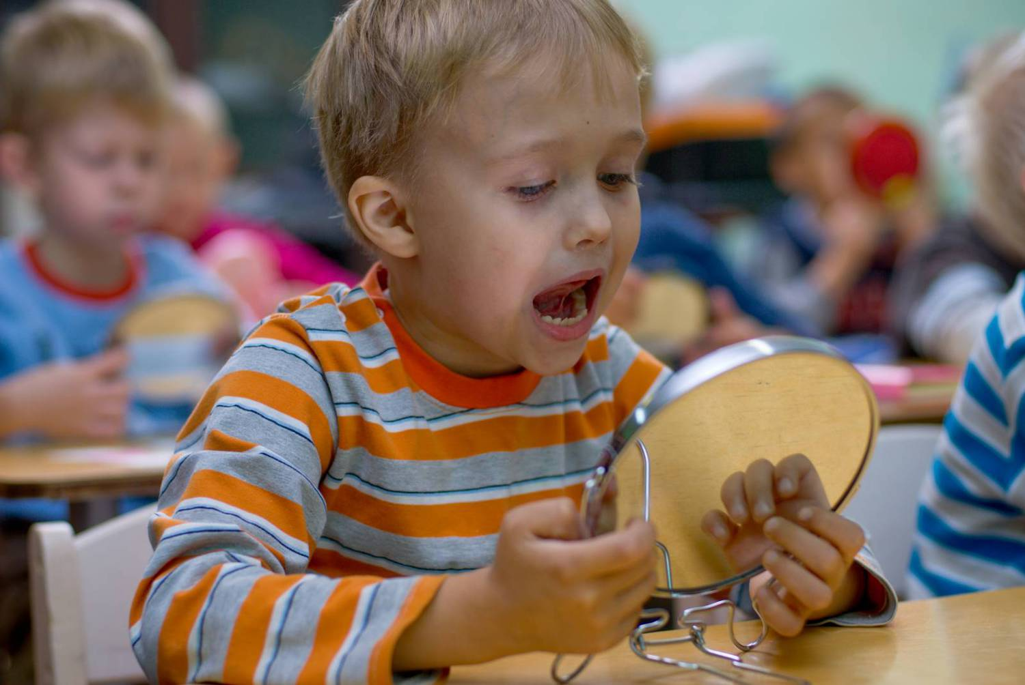
Дыхательные упражнения,
артикуляционная гимнастика

Slide 11
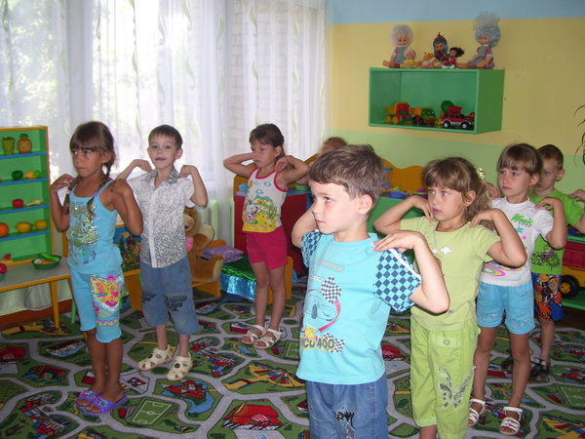
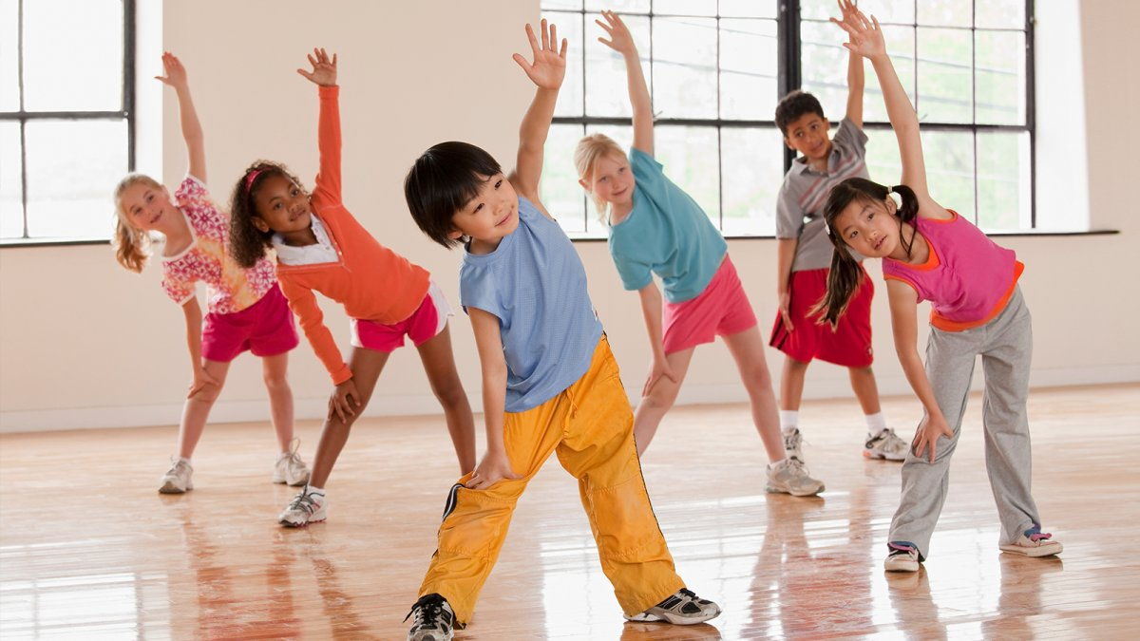
Упражнения по развитию
общей моторики

